Slide 1
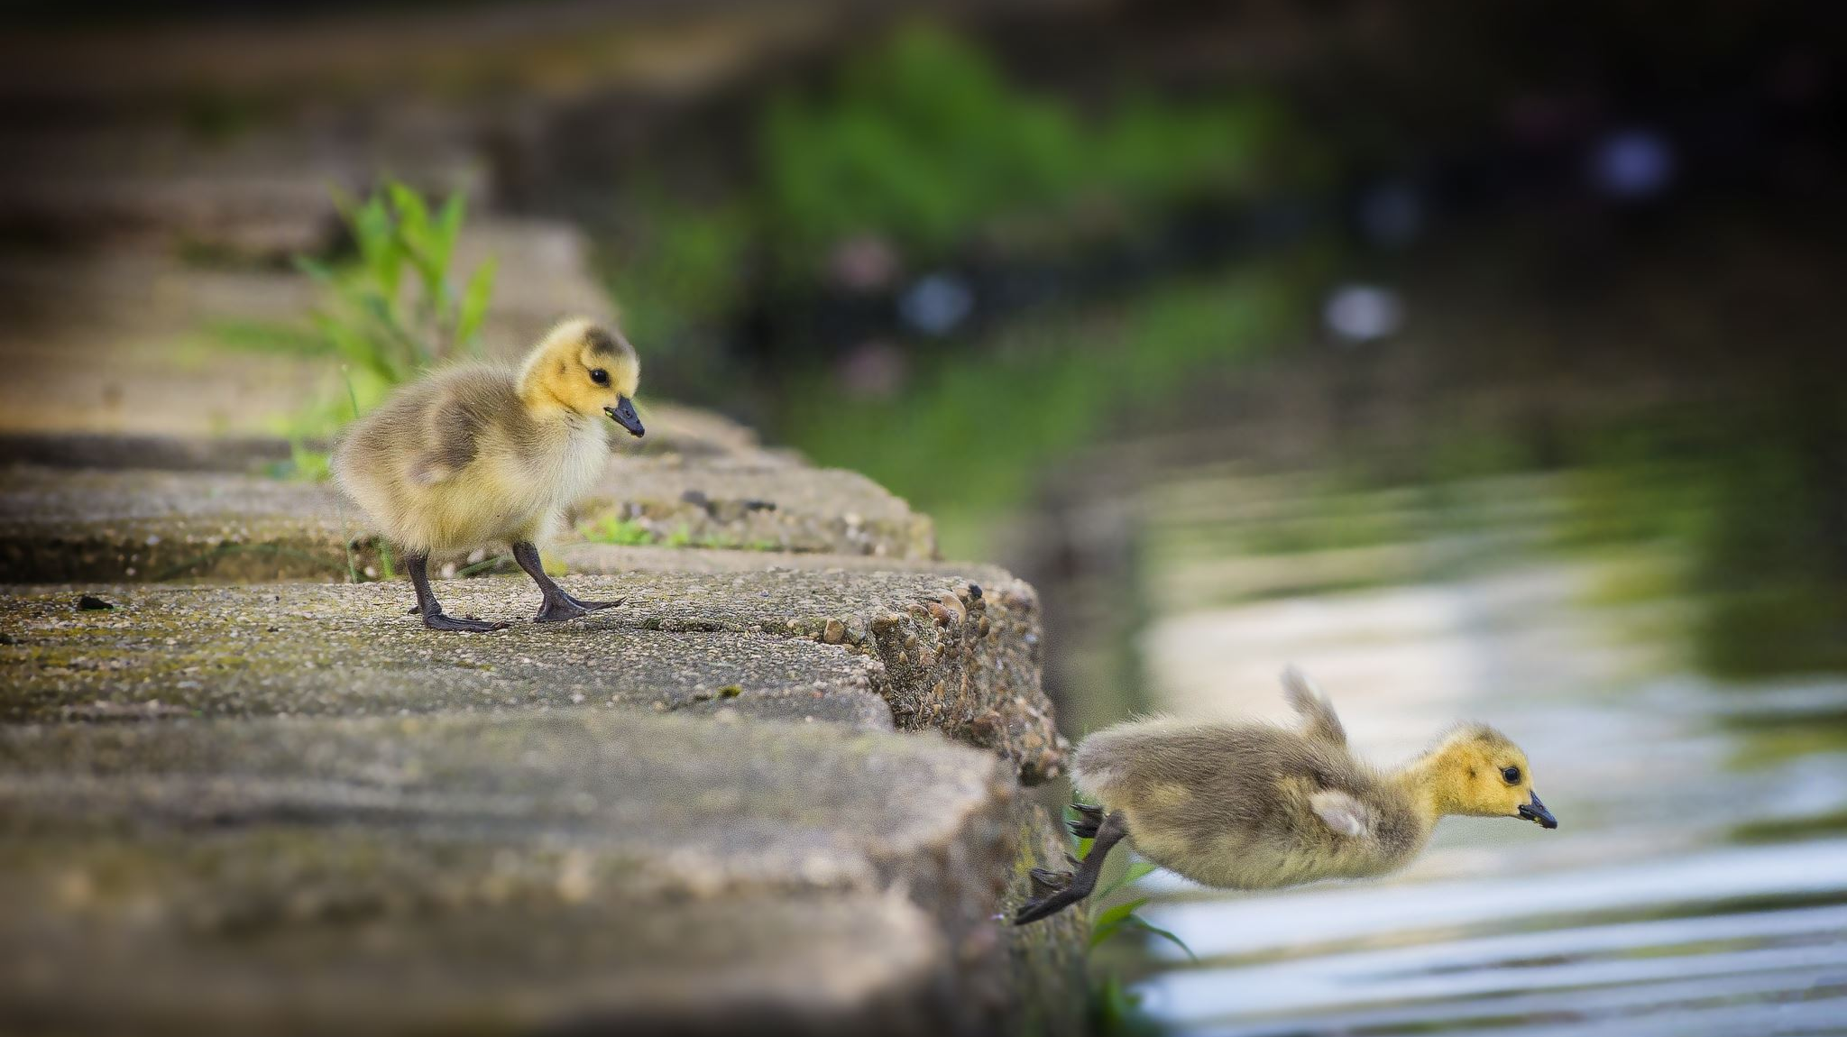
Kampinoski Park Narodowy

Slide 2
O Parku
W parku tym znajdują się rozległe obszary bagienne, lasy, a także śródlądowe wydmy. Na jego terenie żyje większość rodzimych gatunków ptaków oraz niemal połowa występujących w Polsce gatunków ryb

Slide 3
Charakterystyczne gatunki
ZWIERZĘTA:
Łoś
Ryś
Dzik
Borsuk
Bocian czarny
Czapla swia
ROŚLINY:
Chamedafne północna
Goździk piaskowy
Zimoźiół północny

Slide 4
Historia Parku
polski park narodowy został utworzony w 1959 roku w województwie warszawskim. 21 stycznia 2000 został wpisany na światową listę rezerwatów biosfery UNESCO. Obejmuje tereny Puszczy Kampinoskiej w pradolinie Wisły, w zachodniej części Kotliny Warszawskiej.

Slide 5
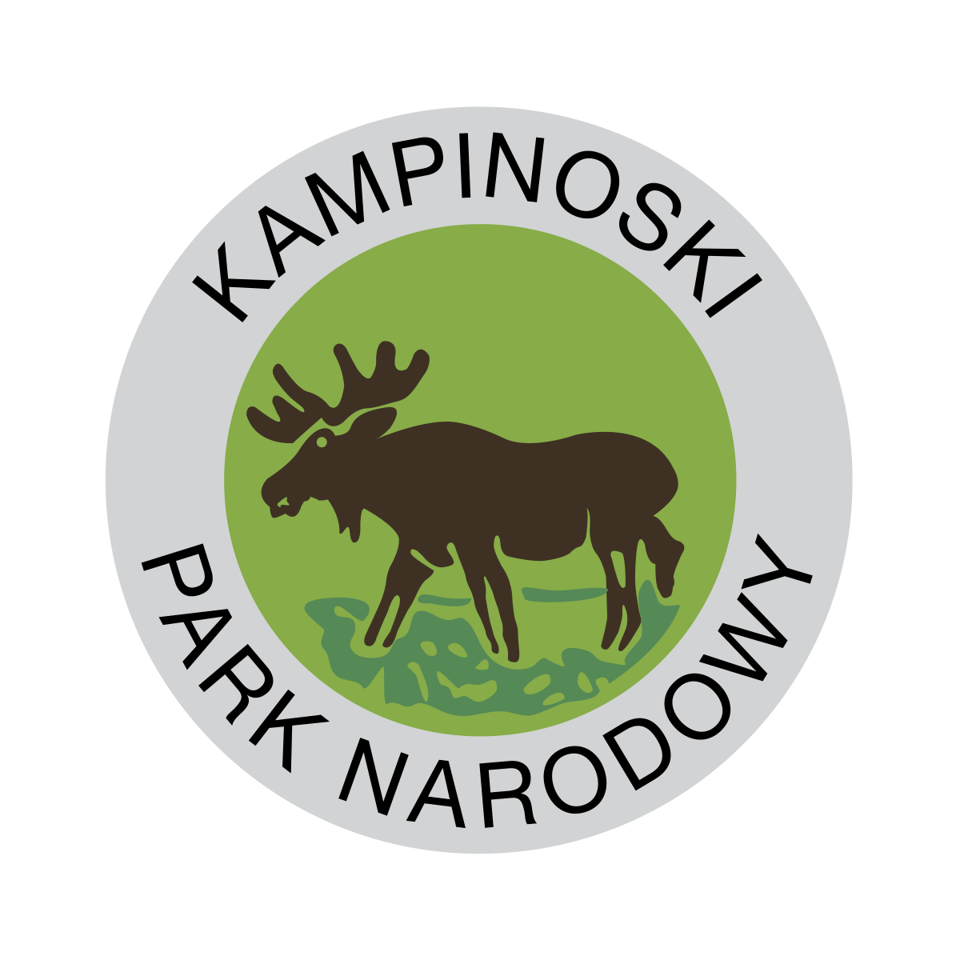
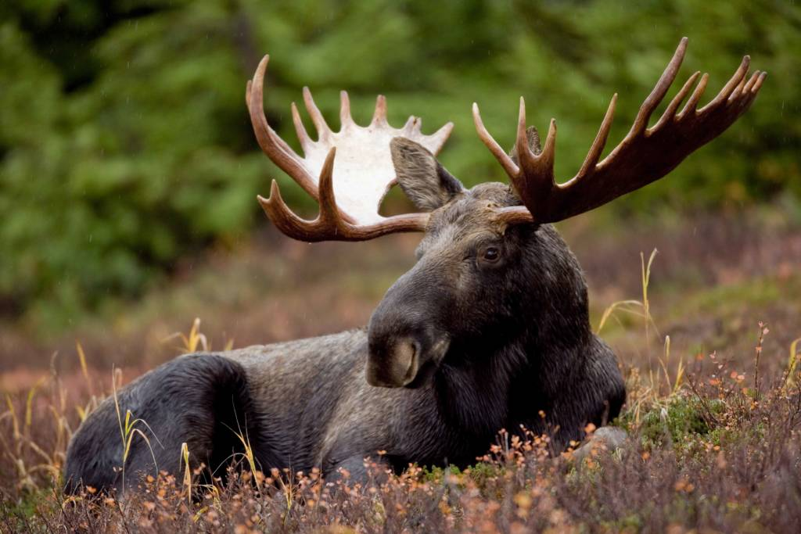
Symbolem parku jest łoś

Slide 6
Ciekawostki
Blisko 3/4 terenów parku stanowią lasy, pozostała część to głównie łąka.
Ze względu na bliskość parku z wielkim miastem, bywa on także nazywany "zielonymi płucami Warszawy".
Najważniejszym elementem krajobrazu parku są wydmy. Wysokie wydmy piaszczyste uznawane są za jedne z najlepiej zachowanych w Europie.

Slide 7
Dziękuje za obejrzenie prezentacji
Szymon Sztuczka

